Slide 1
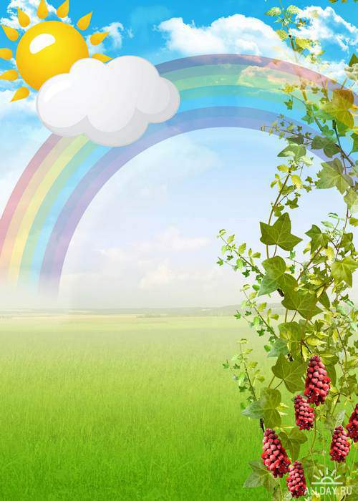

«Баланың сәләтен үстерү үзәге – 36 нчы «Тылсымлы сарай балалар бакчасы »
Милли татар төркеме «Гөлбакча»да туган телне өйрәнүнең эш формалары
Тәрбиячеләр: Зарипова Л.Р.
Салихова Г.З.

Slide 2
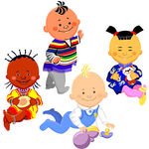
Төркемнең милли составы
Татарлар: 20 гаилә
Руслар: 2 гаилә
. Бүтән милләт: 1 гаилә
Катнаш: 4 гаилә

Slide 3
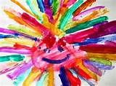
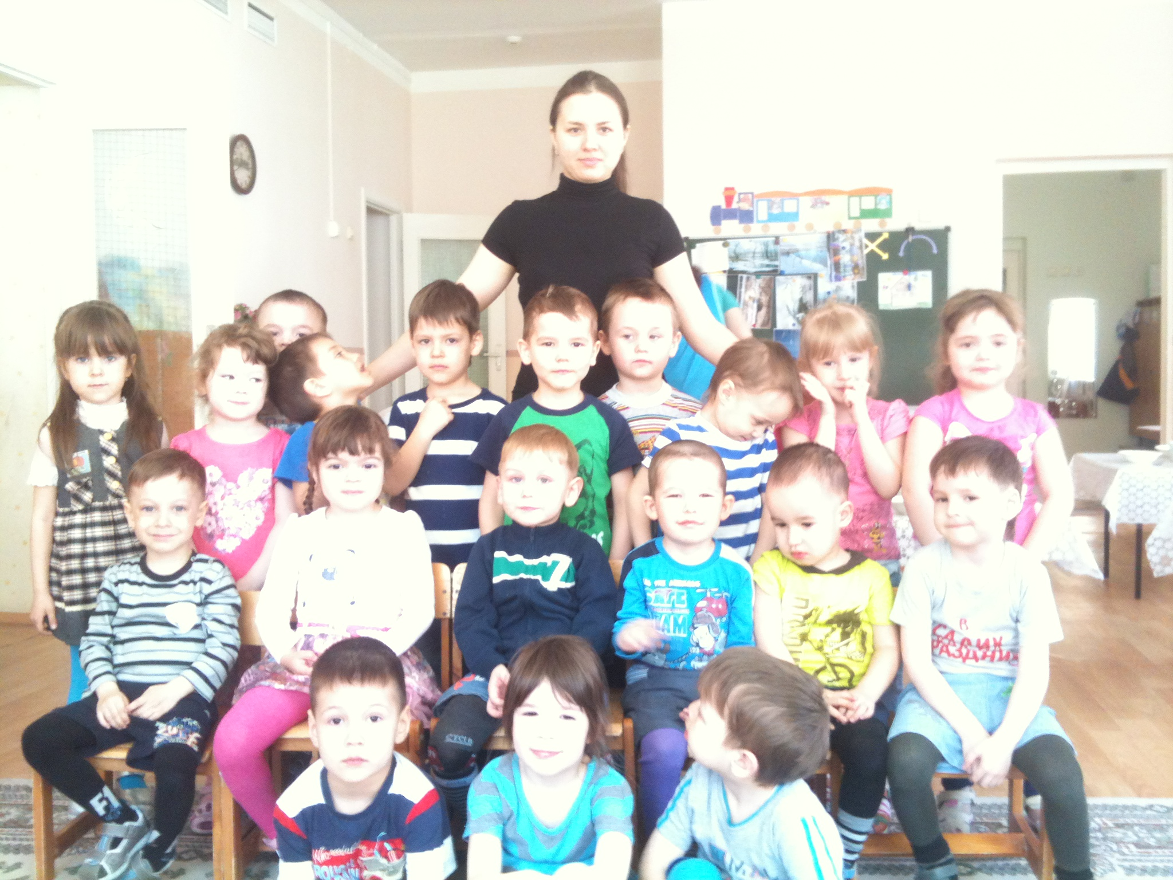
Таныш булыйк, бу – без «Гөлбакча» төркеме балалары!

Slide 4
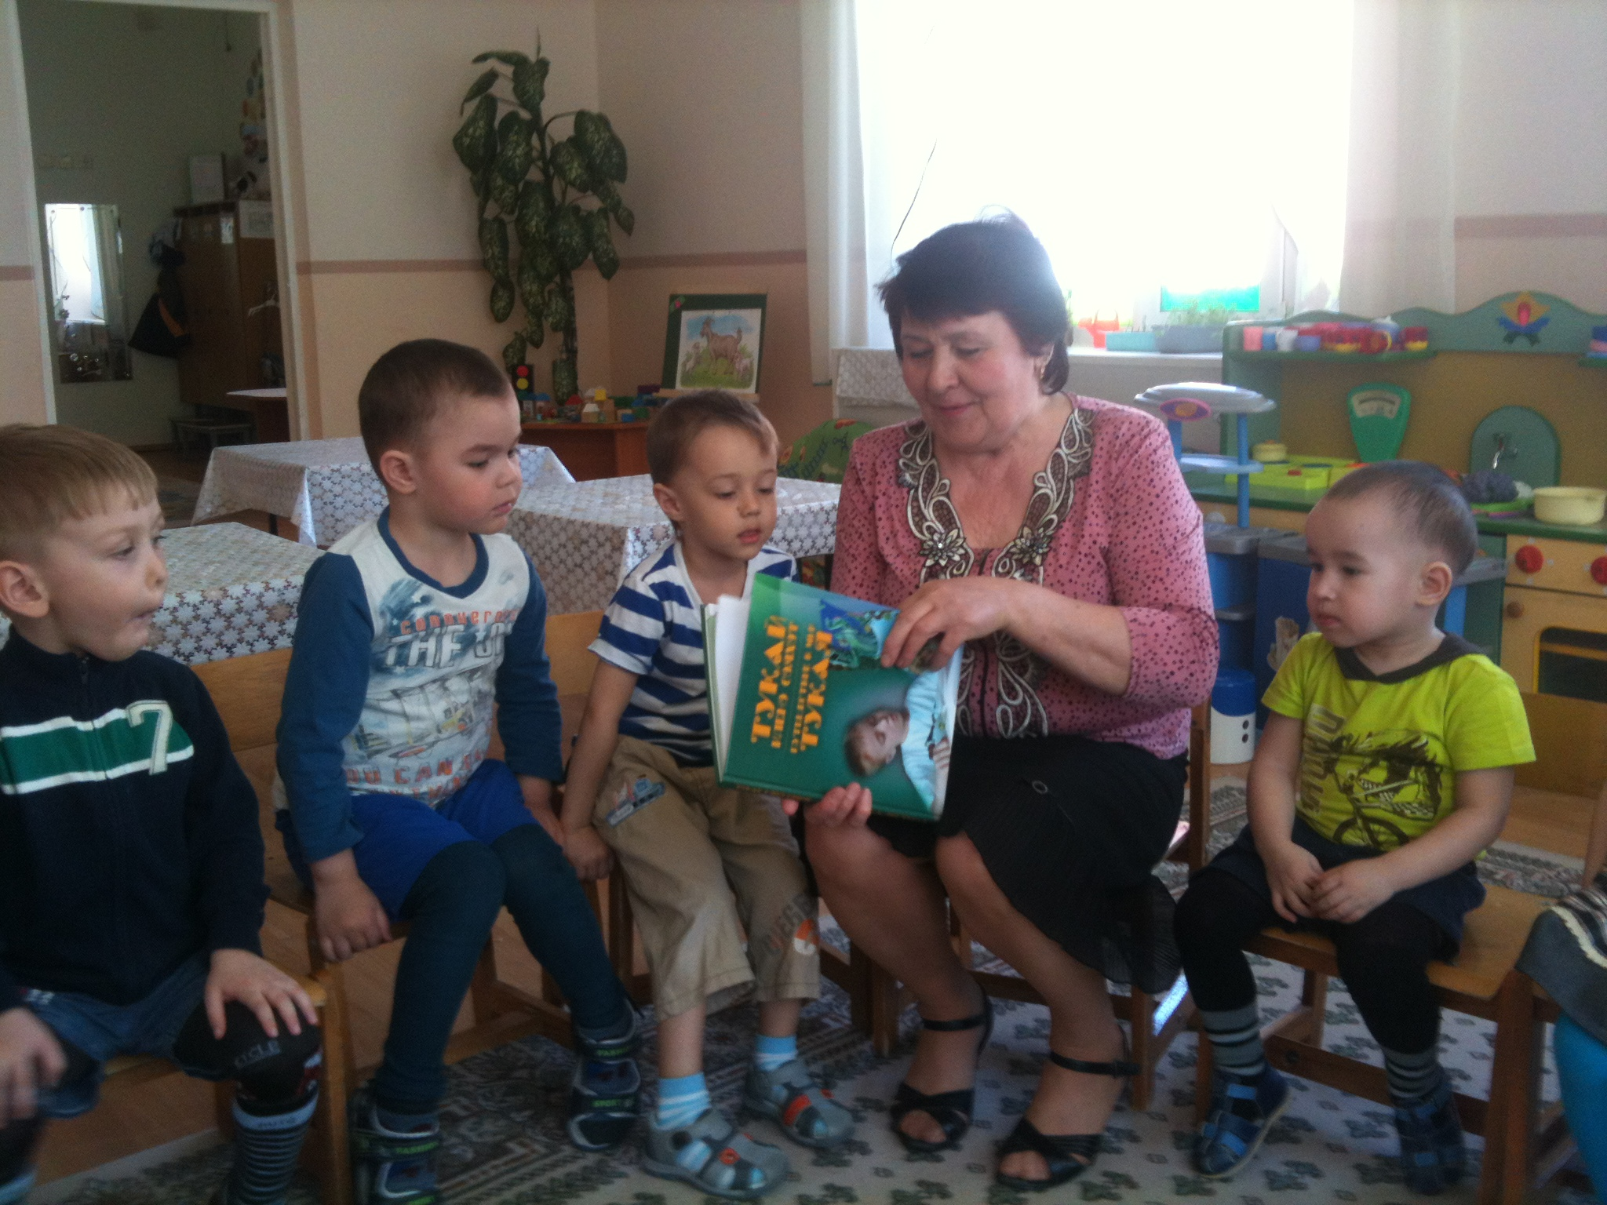
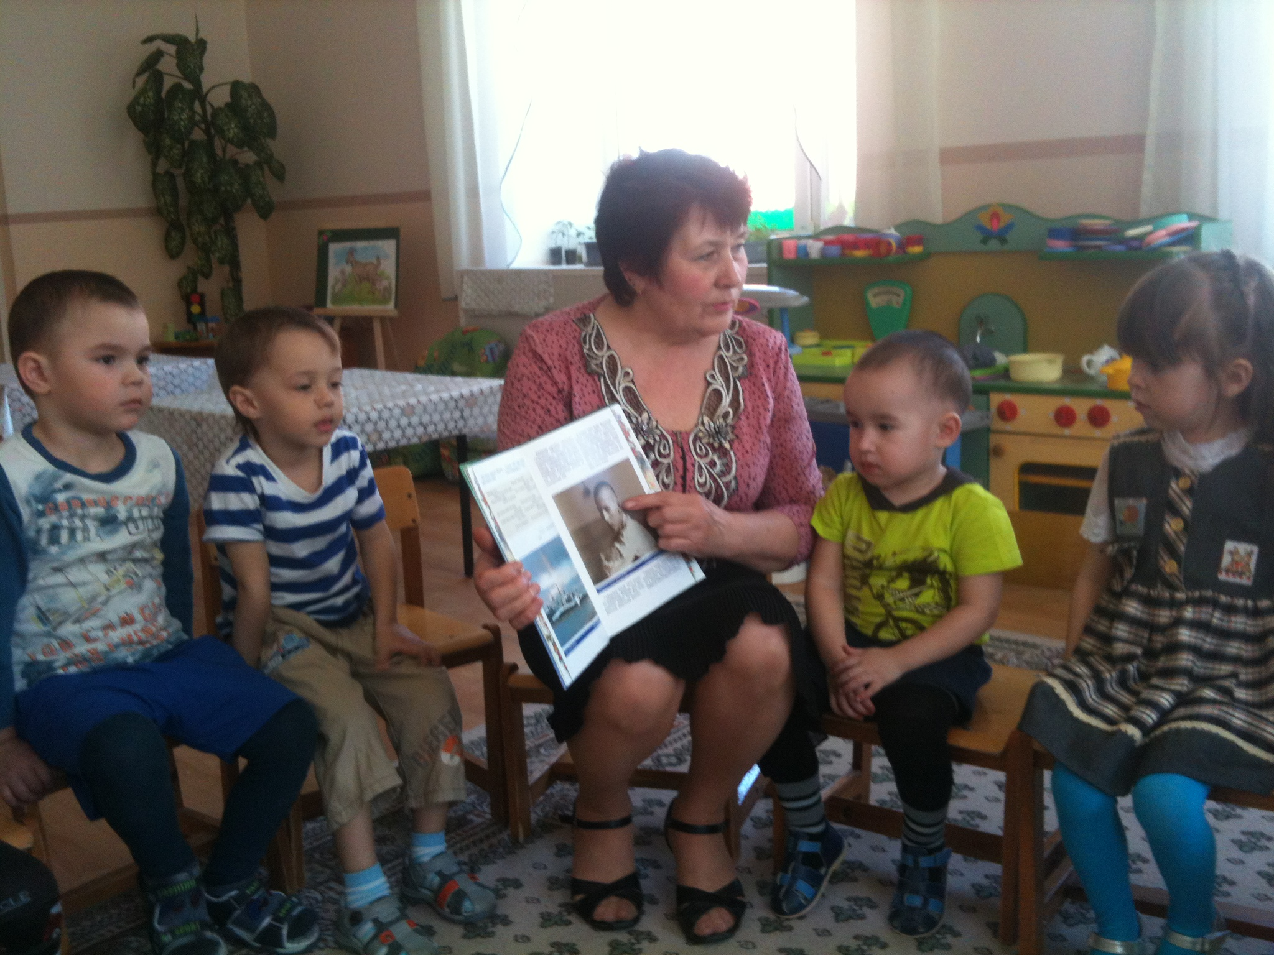
И,туган тел,и, матур тел,
Әткәм-әнкәмнең теле!

Slide 5
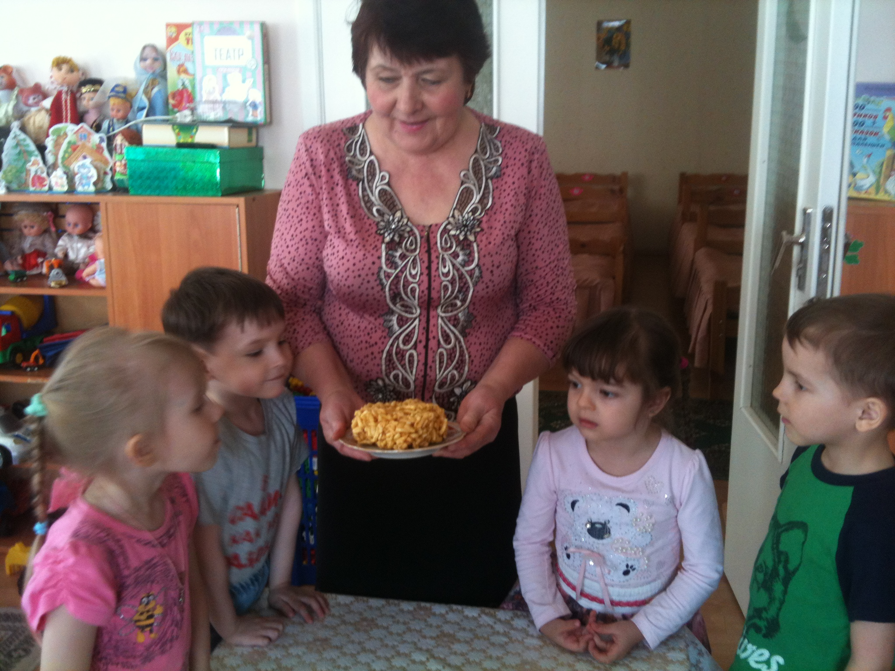
Безнең милли ризыгыбыз – чәк-чәк

Slide 6
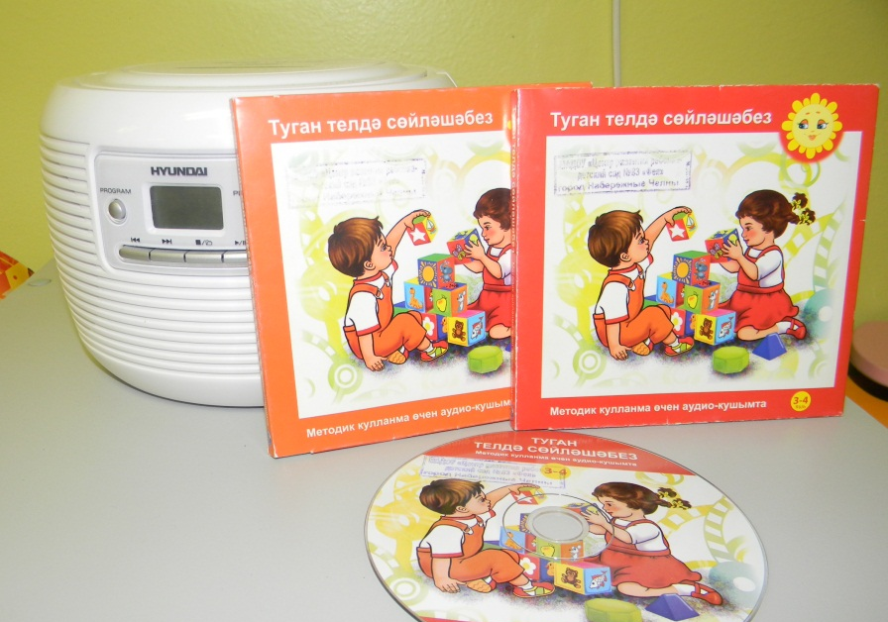
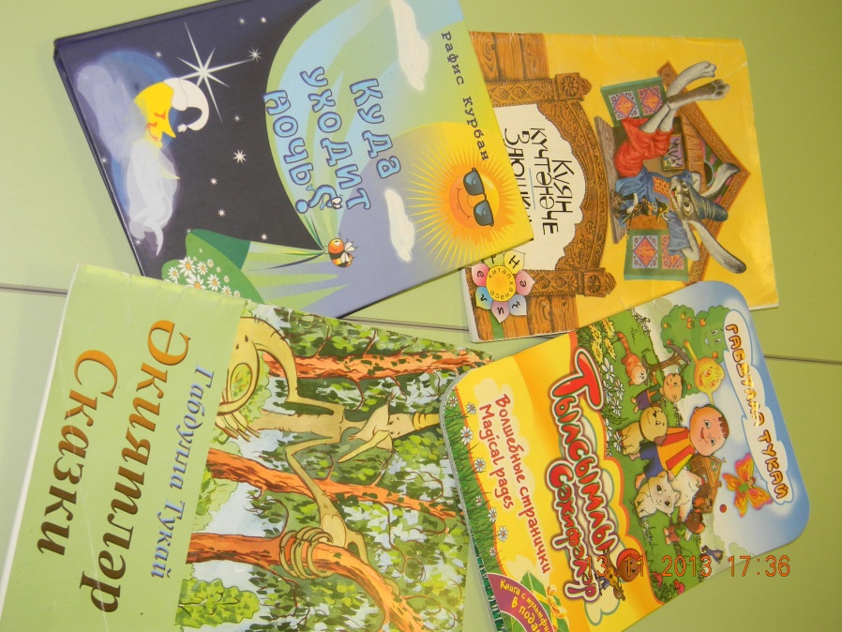
Бу дискларда безнең яраткан җырларыбыз

Slide 7
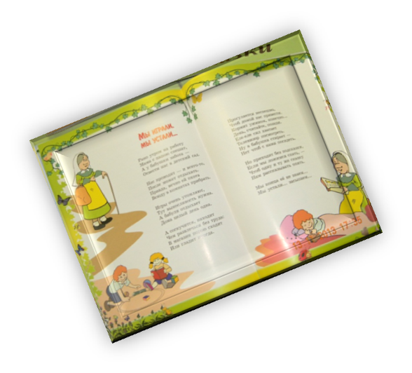
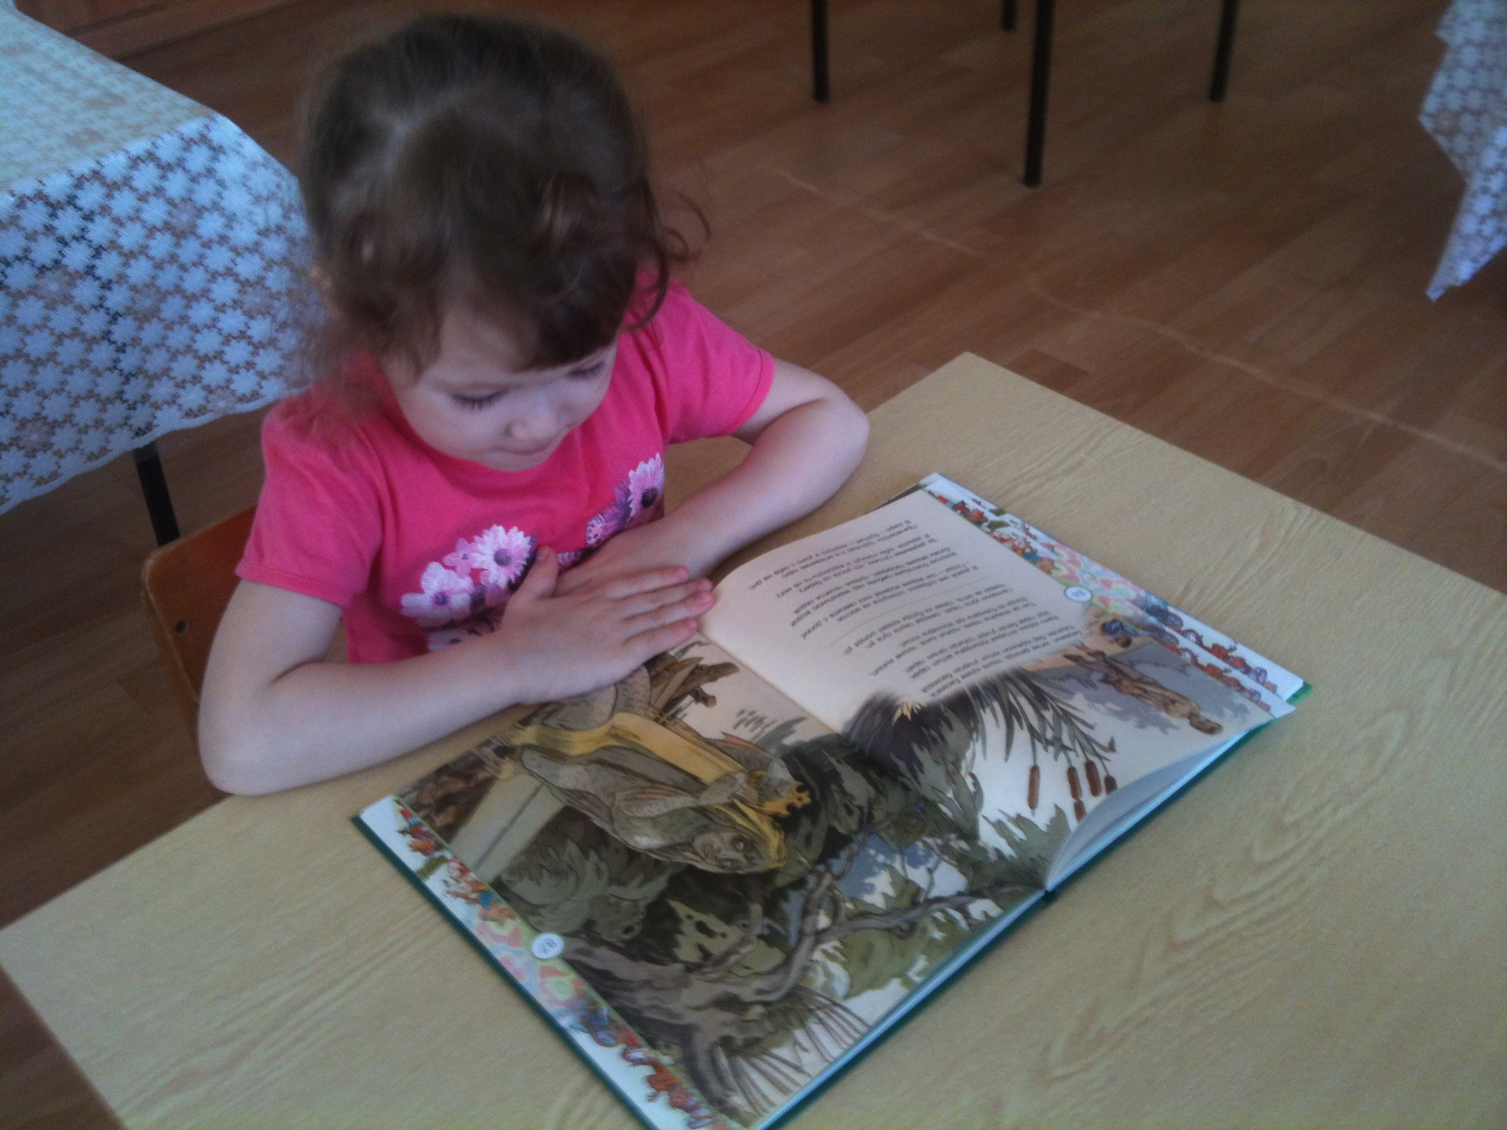
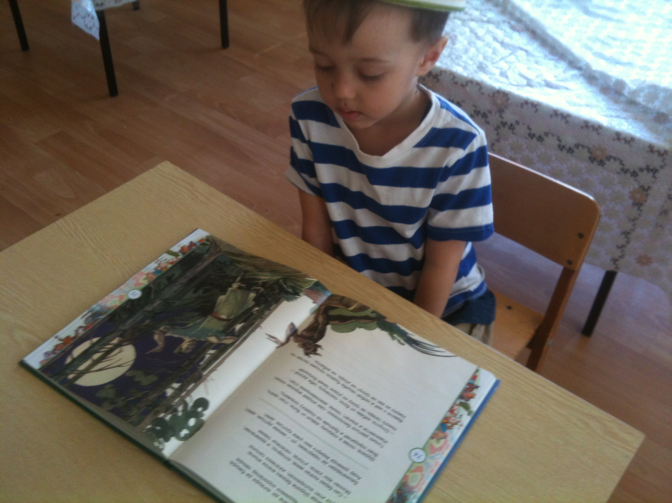
Татар әкиятләре кызыклы һәм мавыктыргыч

Slide 8
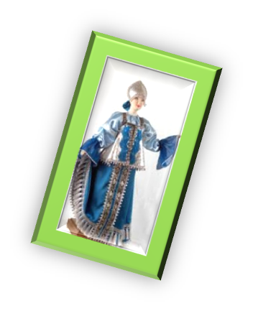
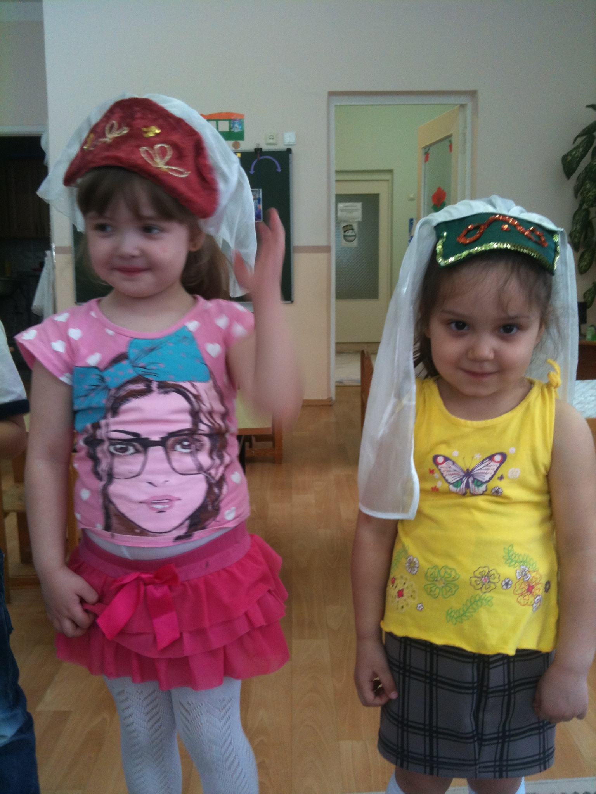
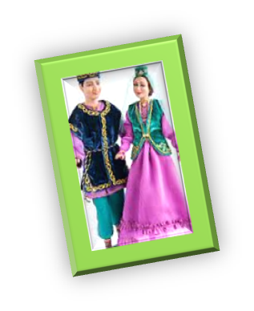
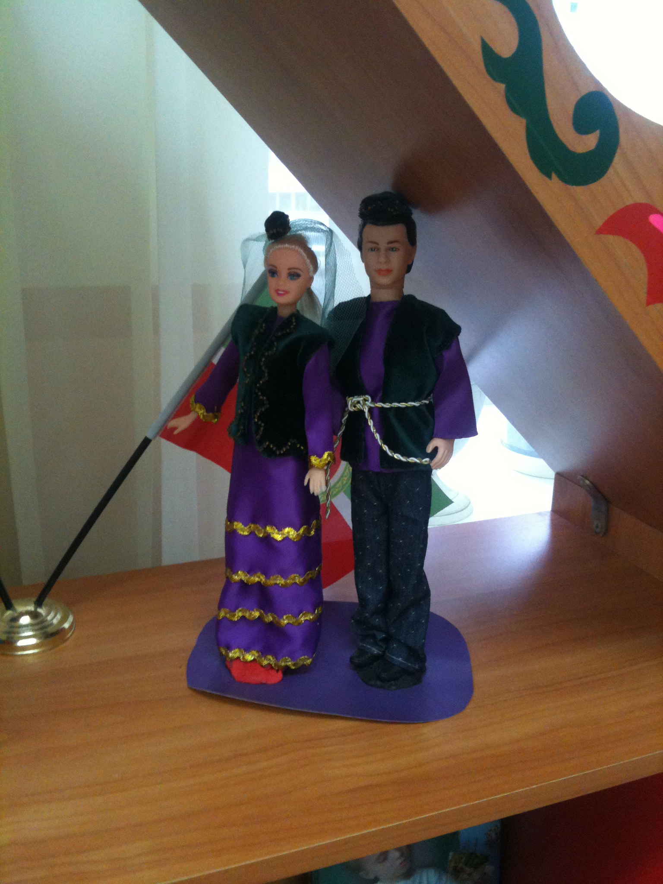
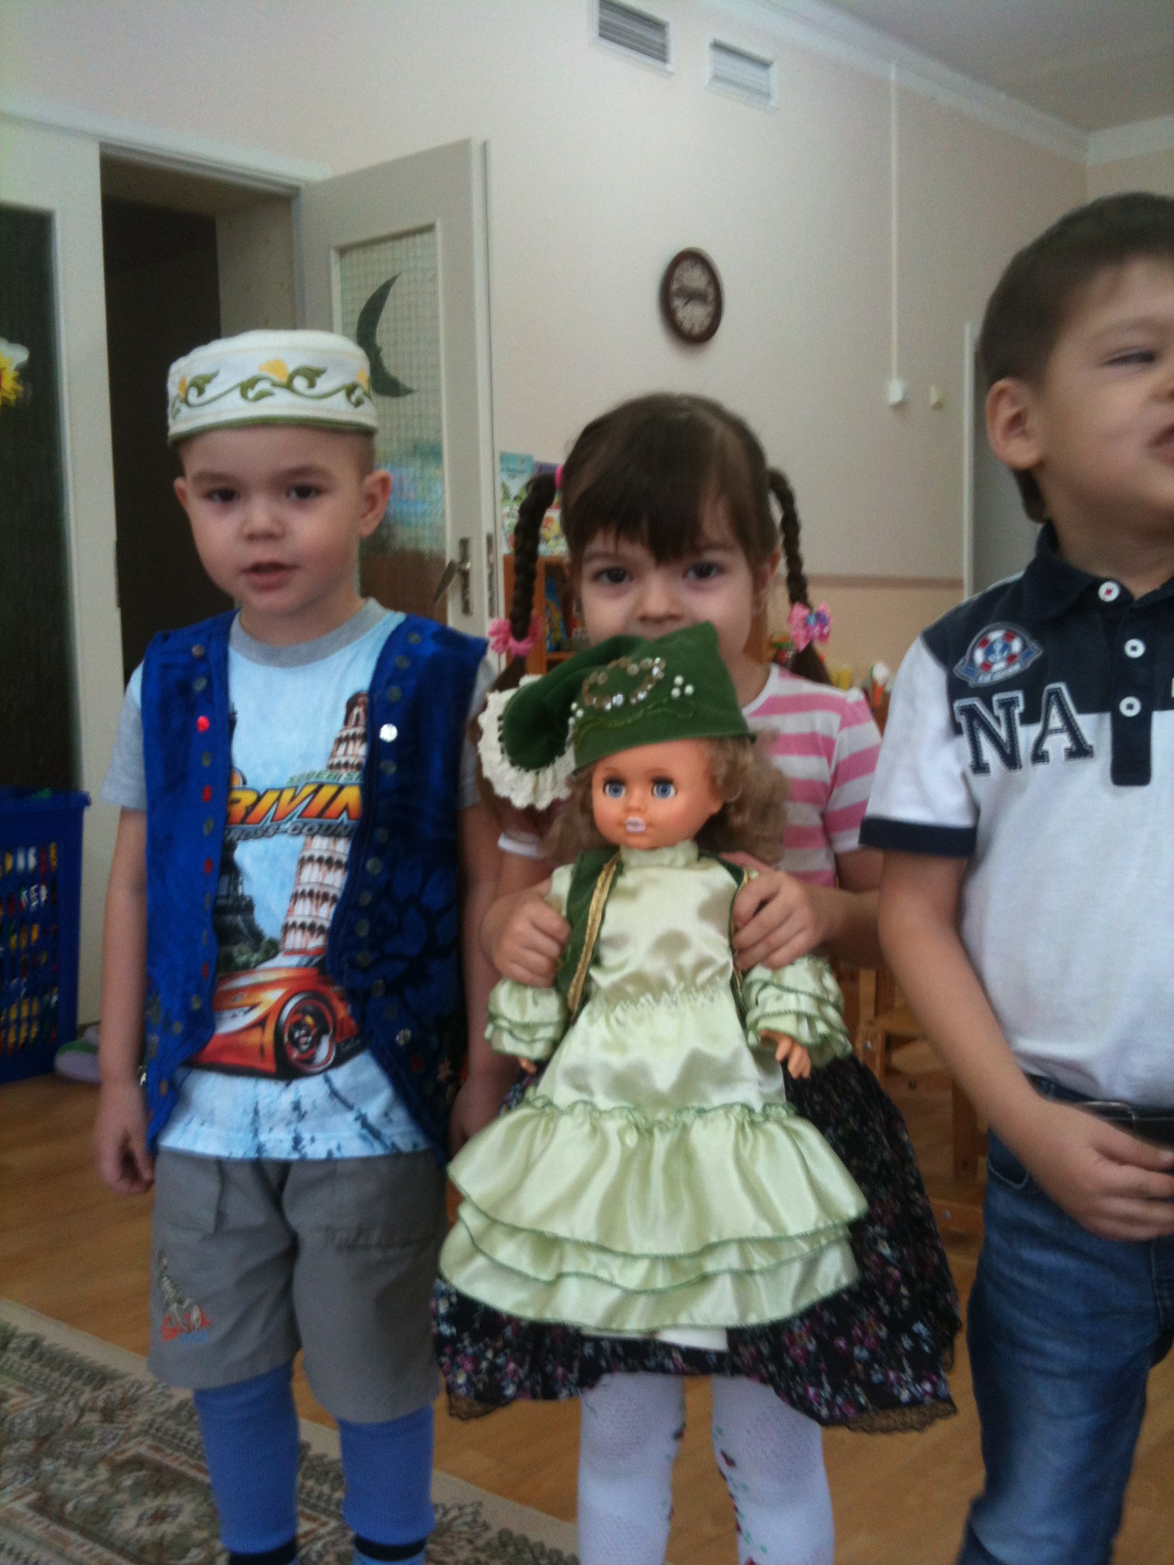
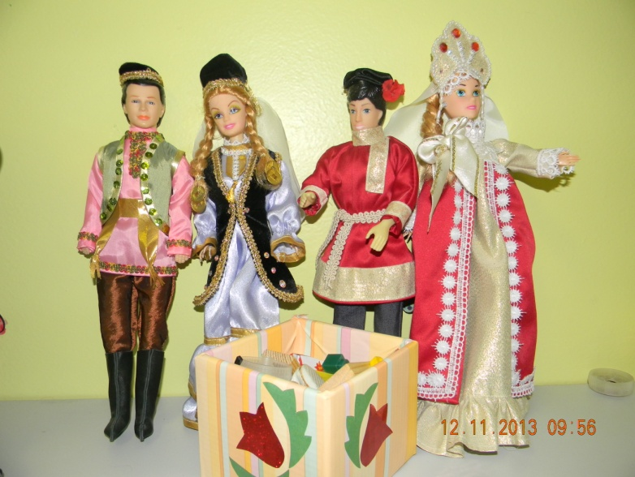
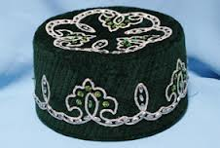
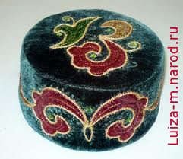
Милли киемнәр тәрбия бирүдә зур терәк

Slide 9
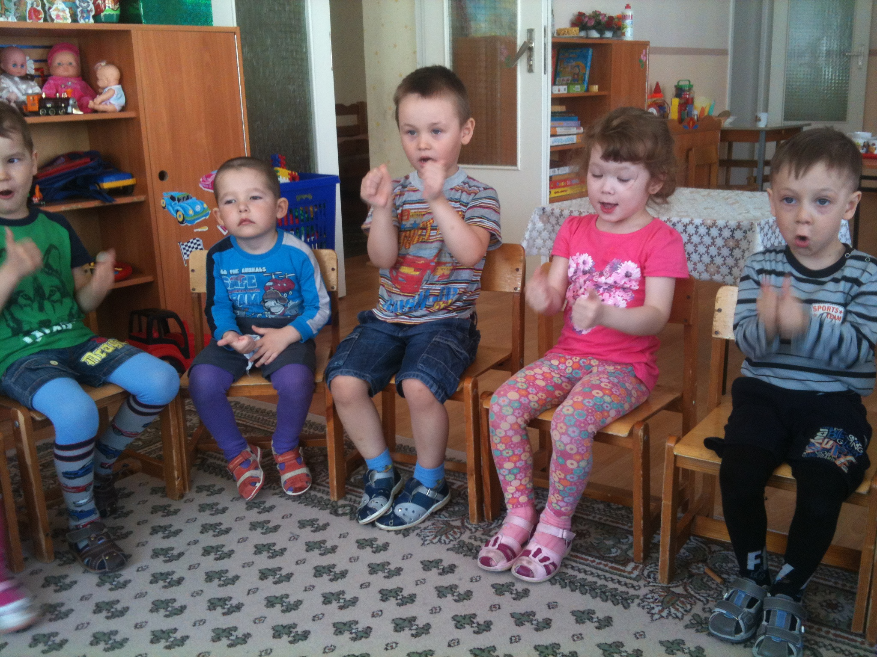
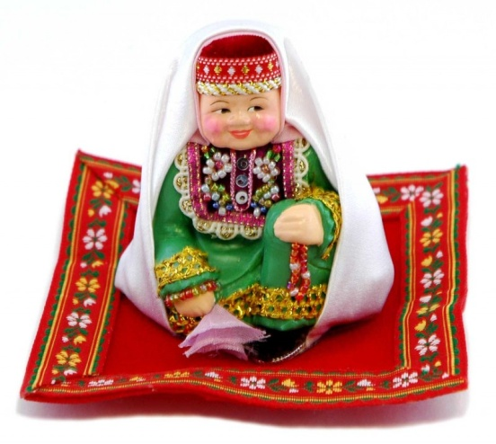
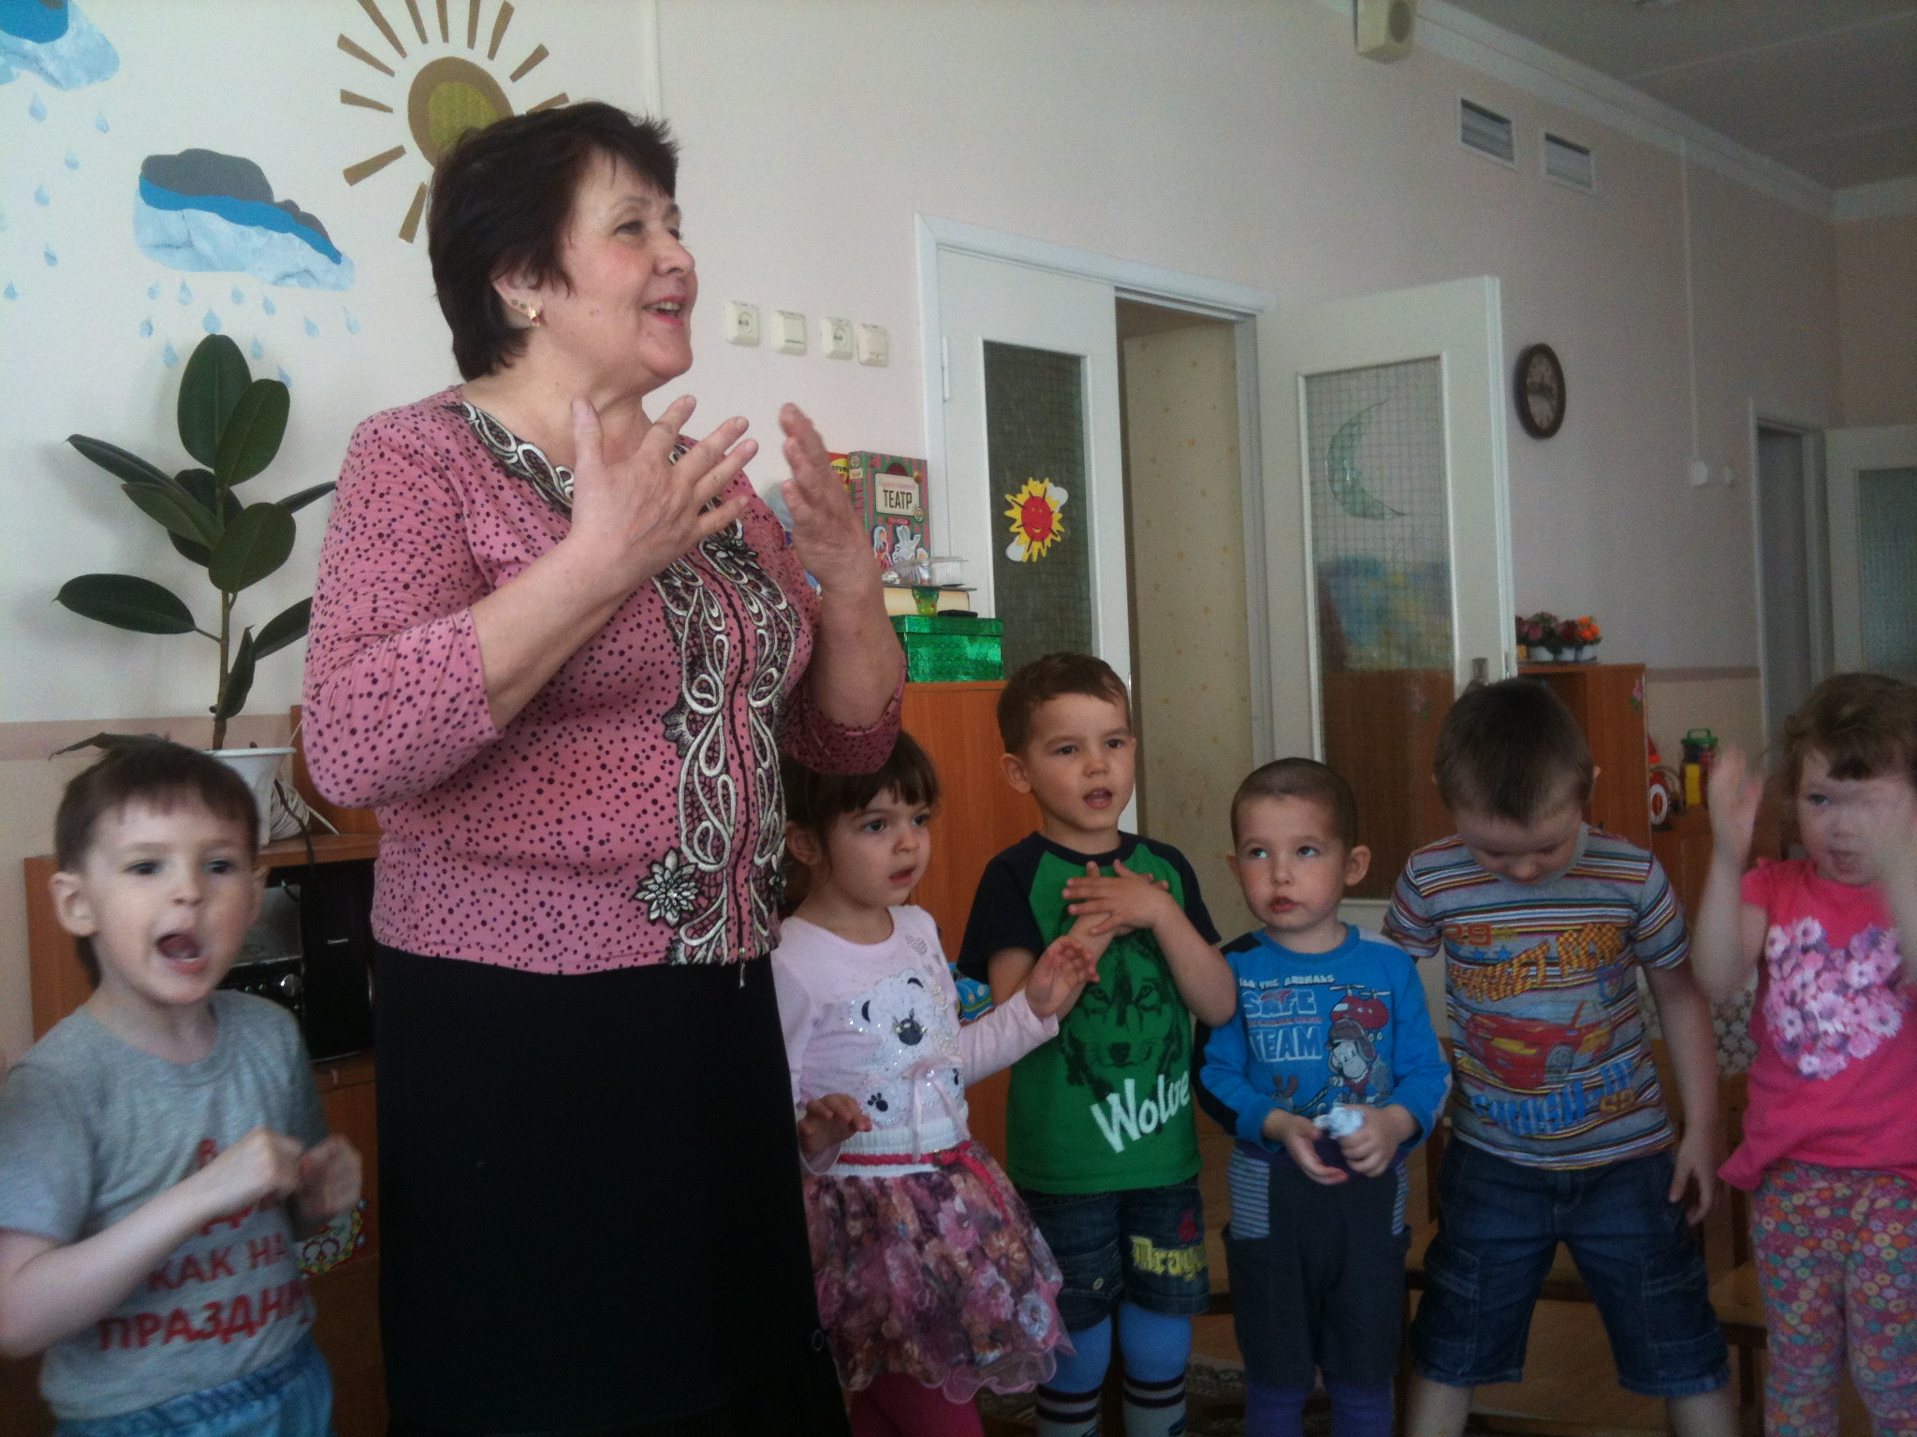
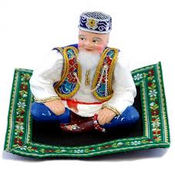
Бармак уены «Бу бармак…»
әби
бабай

Slide 10
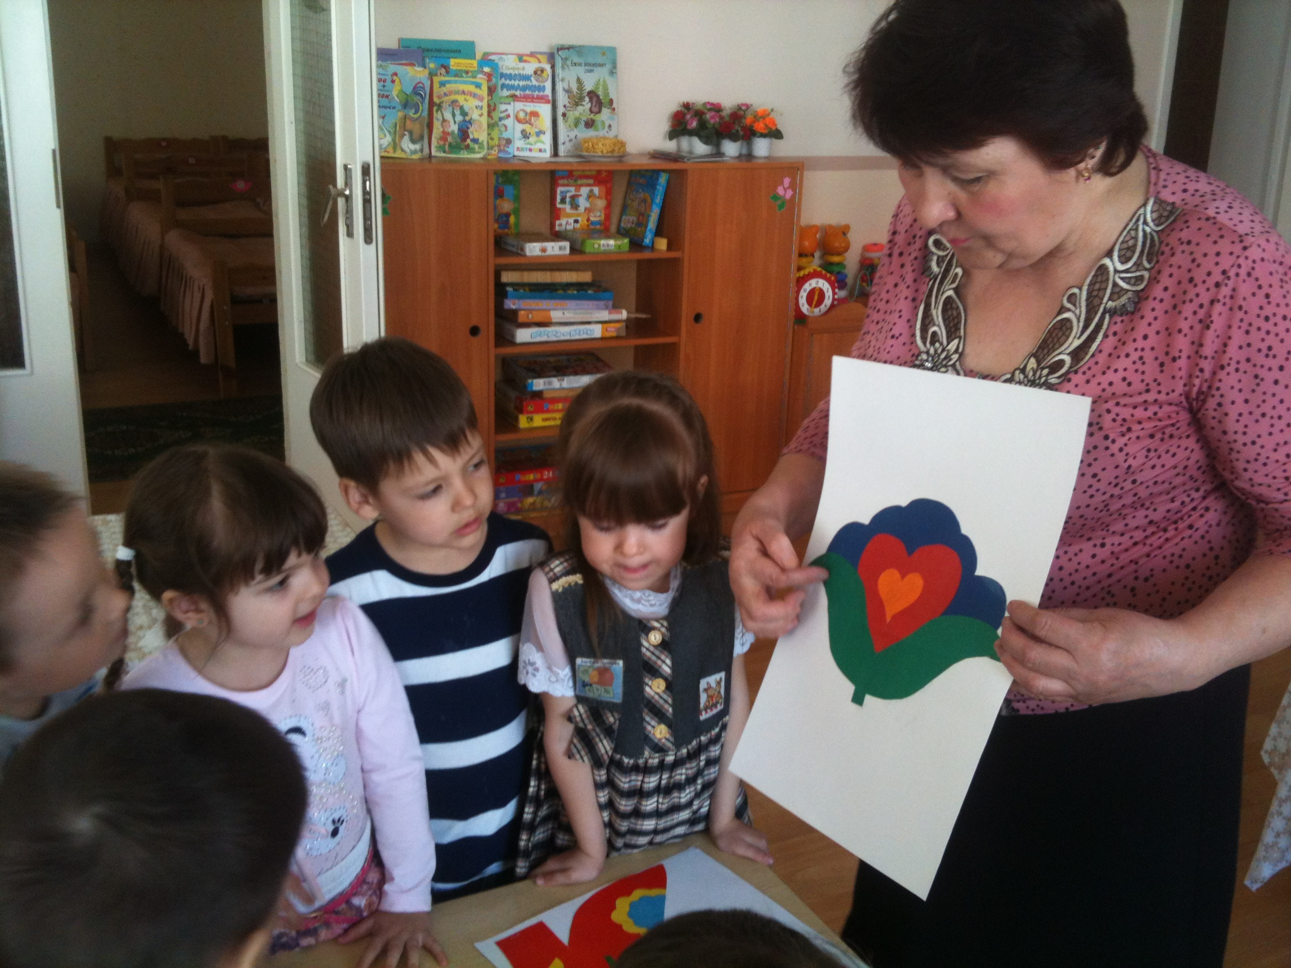
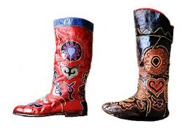
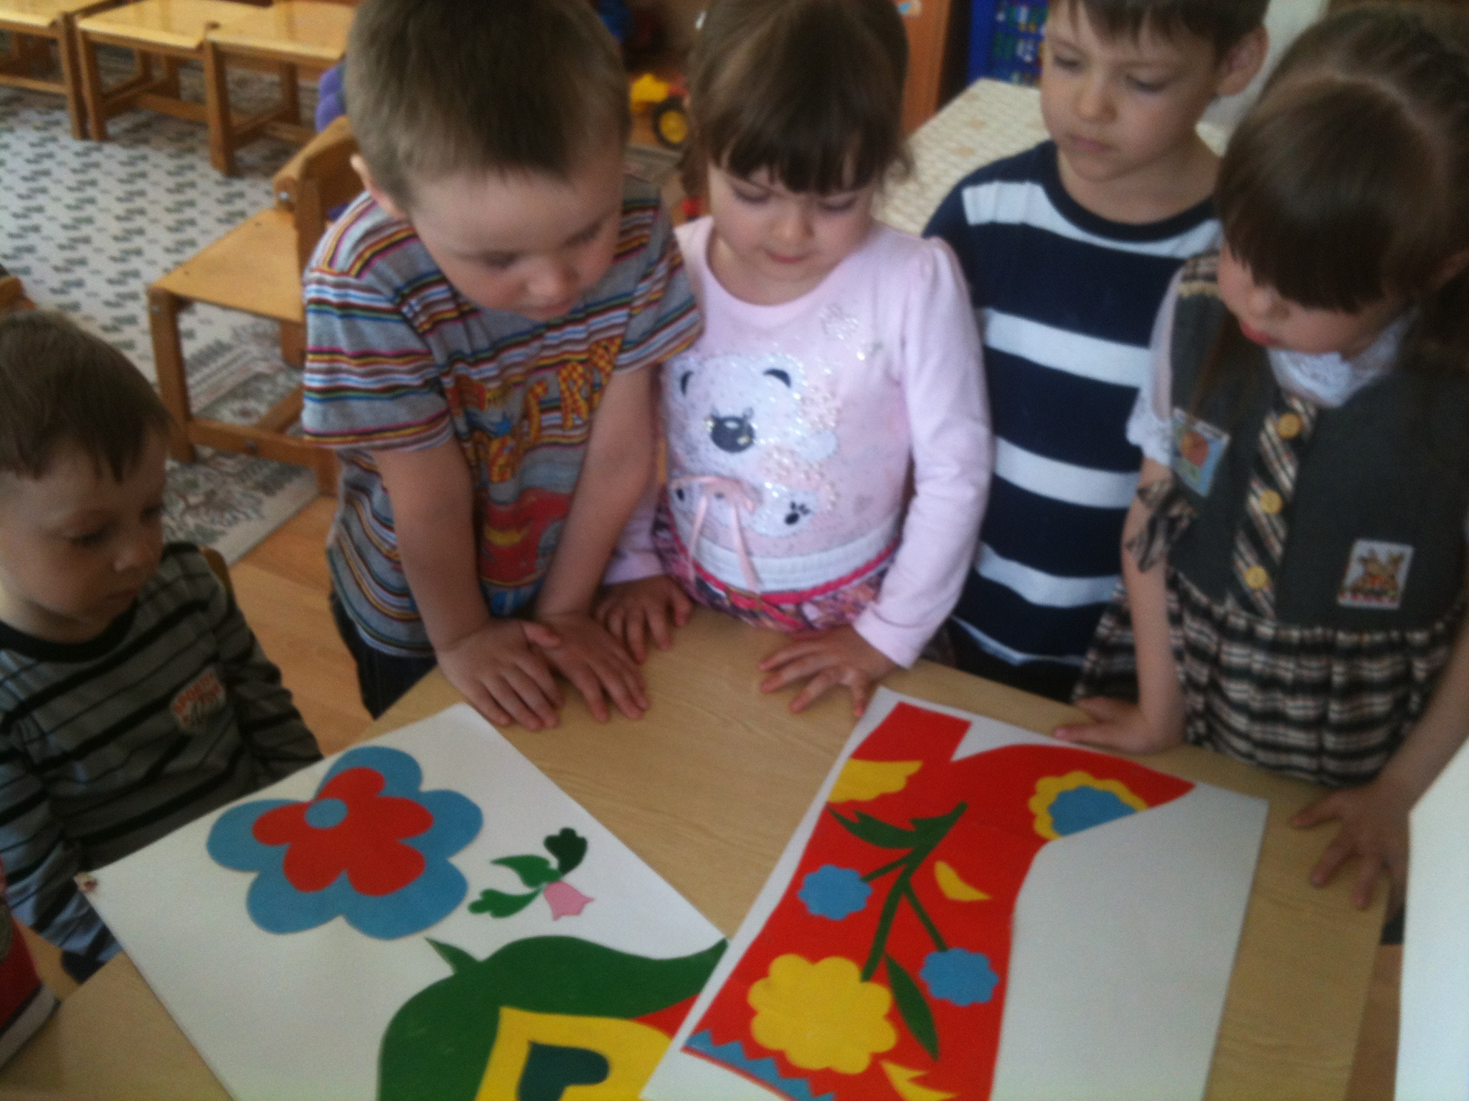
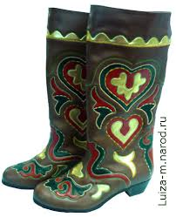
Милли бизәкләр аша, әйләнә-тирәдәге матурлыкны күрергә өйрәнәбез

Slide 11
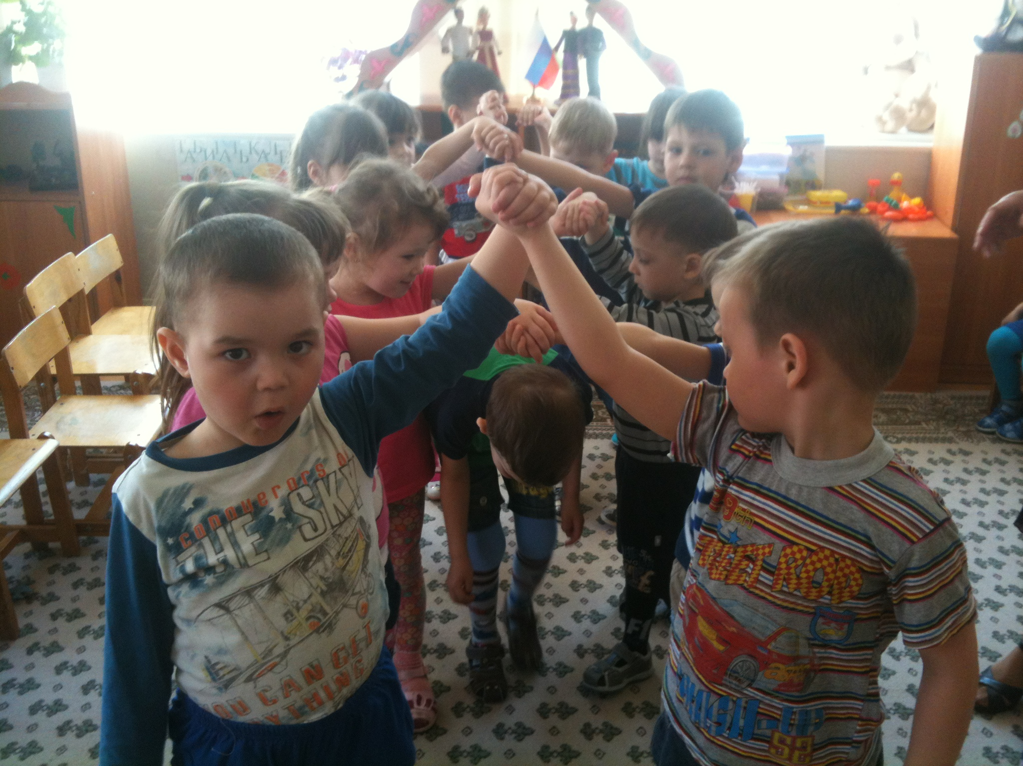
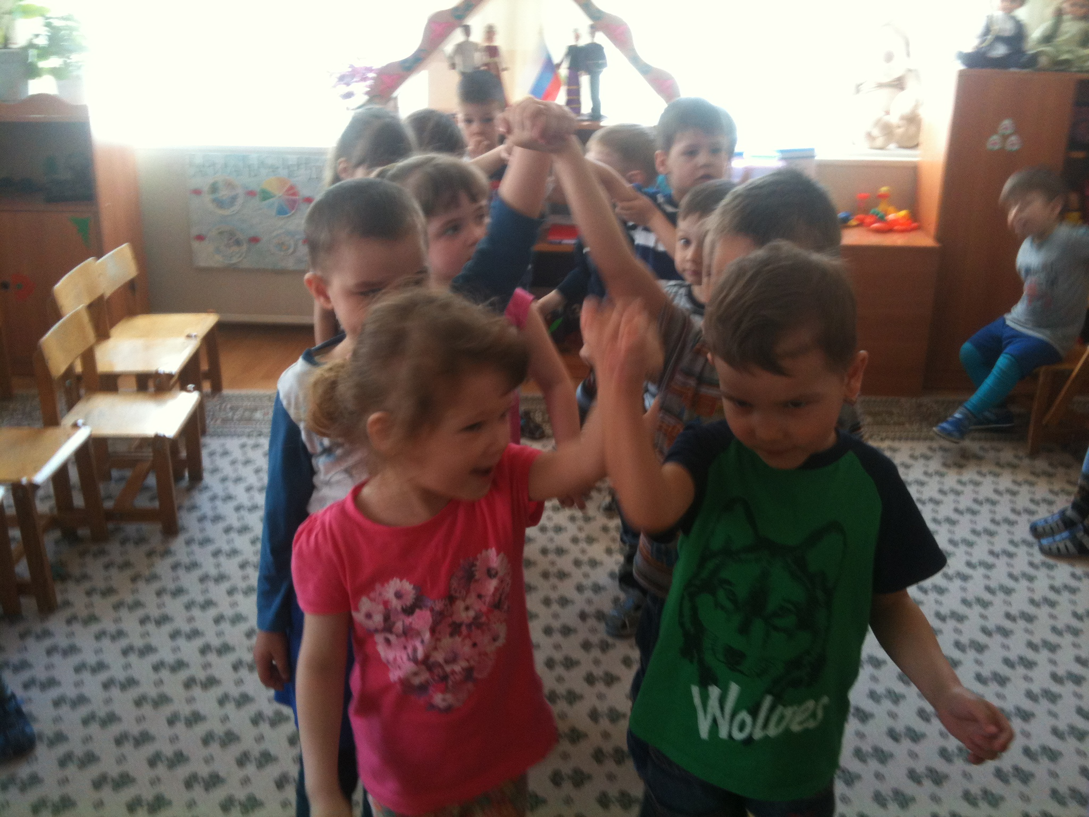
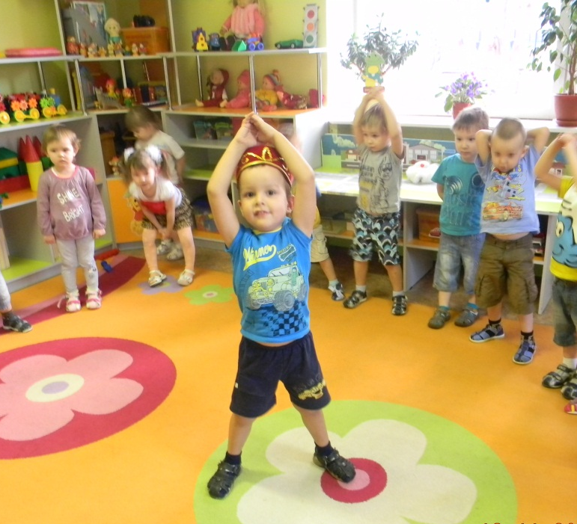
Милли уеннарны яратып уйныйбыз
(“Түбәтәй”,”Чума үрдәк, чума каз”)

Slide 12
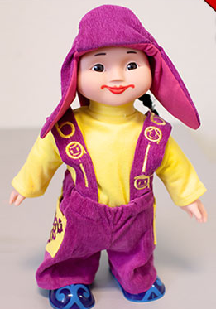
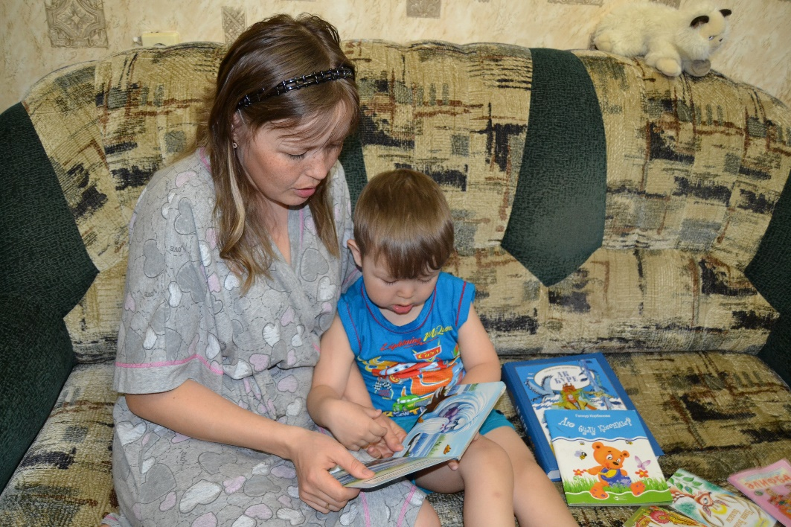
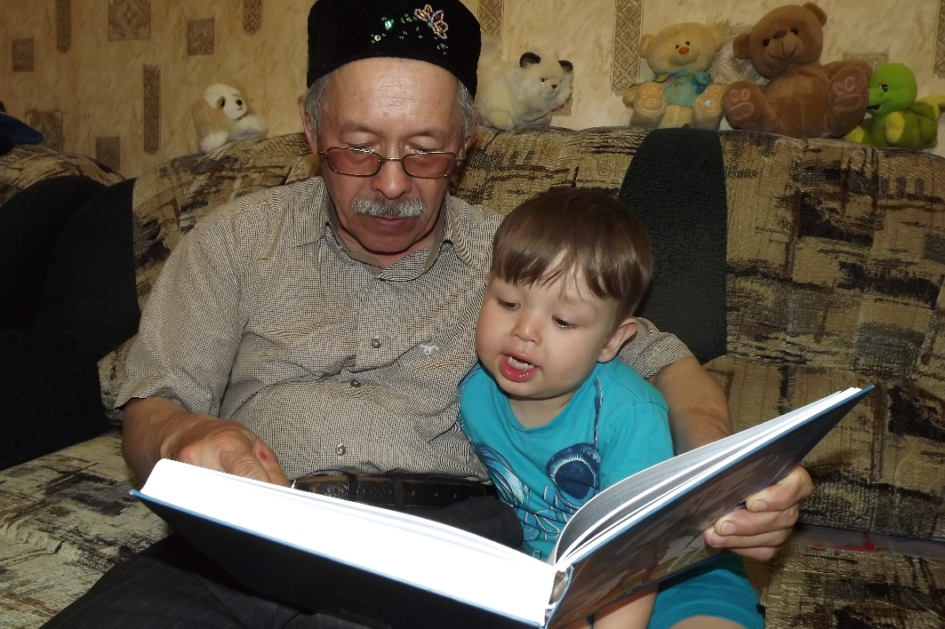

Туган телне өйрәнүдә әти-әниләр төп ярдәмчеләр

Slide 13
Игътибарыгыз өчен рәхмәт!

